Slide 1


Северо-Западный филиал
ООО «РТС - тендер»
г. Санкт-Петербург
ул. Жуковского, д. 63
тел. 380-30-80
Электронный аукцион
(в соответствии с 44-ФЗ)

Slide 2

Понятие «электронный аукцион». Электронные площадки.
Электронный документооборот.

Slide 3
Способы закупок 44-ФЗ
Конкурентные способы
Закупка у единственного поставщика
ст. 93
Аукцион
Конкурс
Запрос котировок
Запрос предложений
Запрос котировок
электронный
открытый
с ограниченным участием
двухэтапный
Закрытые способы закупок:
Закрытый аукцион
Закрытый конкурс
Закрытый конкурс с ограниченным участием
Закрытый двухэтапный конкурс

Slide 4
электронный аукцион
Электронный аукцион (аукцион в электронной форме) - способ определения поставщика (подрядчика, исполнителя), при котором:
торги проводятся на специальном сайте (электронной площадке)
победителем становится тот, кто предложит наименьшую цену контракта
Обязанность заказчика проводить электронный аукцион:
Закупаемые ТРУ включены в Перечень, утвержденный Распоряжением Правительства от 21.03.2016 г. № 471-р
Закупаемые ТРУ включены в дополнительный перечень, утвержденный ВИОГВ субъекта РФ (закупка для нужд субъекта)
Право заказчика:
Проводить электронный аукцион при закупке ТРУ, которые не включены в перечни
В установленных случаях закупить ТРУ, включенные в перечни, запросом котировок, запросом предложений, у единственного поставщика

Slide 5
Преимущества электронного аукциона
возможность заключить контракт по существенно более низкой цене
низкая вероятность проверки на предмет правильности выбора способа определения поставщика
возможность привлечь к организации и проведению закупки специализированную организацию (ч.4 ст.40)
малая вероятность сговора всех участников вследствие конфиденциальности информации об участниках
часть функций обеспечивается оператором электронной площадки

Slide 6
Недостатки электронного аукциона
заявки участников оцениваются только по цене
риск нарушения процедуры проведения аукциона из-за возникновения технических проблем
более продолжительная процедура определения поставщика по сравнению с запросом котировок, запросом предложений, закупкой у единственного поставщика
риск возникновения претензий в связи с ошибками в ходе процедуры из-за ее сложности и многоэтапности
нельзя выделить несколько лотов

Slide 7






Электронный документооборот
  Электронный аукцион
Участник
Площадка
Заказчик
Участник

Slide 8

Электронный документооборот
  Организация электронного документооборота в контрактной системе
ст.5 44-ФЗ
В рамках КС допускается обмен электронными документами между участниками, в том числе подача заявок на участие в определении поставщика, окончательных предложений.
При этом указанные заявки, окончательные предложения и документы должны быть подписаны усиленной электронной подписью и поданы с использованием ЕИС.
ст.60 44-ФЗ
Обмен информацией, связанной с получением аккредитации на электронных площадках и проведением электронного аукциона, между участником такого аукциона, заказчиком, оператором электронной площадки осуществляется на электронной площадке в форме электронных документов

Slide 9
Электронная подпись
  Организация электронного документооборота в контрактной системе
Федеральный закон от 06.04.2011 № 63-ФЗ «Об электронной подписи»:
Электронная подпись - информация в электронной форме, которая присоединена к другой информации в электронной форме (подписываемой информации) или иным образом связана с такой информацией и которая используется для определения лица, подписывающего информацию
Главное назначение электронной подписи — подтверждать авторство документов и гарантировать их неизменность после подписания
ключ ЭП (закрытый ключ) – с его помощью создается электронная подпись для документа
ключ проверки электронной подписи (открытый ключ ЭП)- предназначен для проверки подлинности электронной подписи
сертификат ключа проверки ЭП – подтверждает принадлежность ключа проверки ЭП владельцу сертификата
Создание электронной подписи:

Slide 10
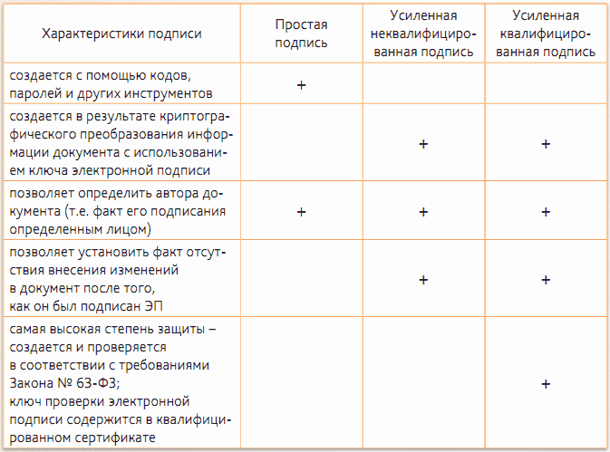
Электронная подпись
  Организация электронного документооборота в контрактной системе
Виды электронной подписи:

Slide 11

Электронная подпись
  Организация электронного документооборота в контрактной системе
Простая электронная подпись представляет собой комбинацию из логина и пароля и подтверждает, что электронное сообщение отправлено конкретным лицом
Усиленная неквалифицированная подпись не только идентифицирует отправителя, но и подтверждает, что с момента подписания документ не менялся. Сообщение с простой или неквалифицированной электронной подписью может (по предварительной договоренности сторон и в специально предусмотренных законом случаях) быть приравнено к бумажному документу, подписанному собственноручно
Усиленная квалифицированная электронная подпись подтверждается сертификатом от аккредитованного удостоверяющего центра и во всех случаях приравнивается к бумажному документу с «живой» подписью
http://minsvyaz.ru/ru/appeals/faq/32/

Slide 12
Электронная подпись
  Организация электронного документооборота в контрактной системе
УДОСТОВЕРЯЮЩИЙ ЦЕНТР:
юридическое лицо
осуществляет функции:
по созданию и выдаче сертификатов ключей проверки электронных подписей
иные функции, предусмотренные 63-ФЗ
индивидуальный предприниматель
государственный орган
орган местного самоуправления
Обеспечение заказчиков и иных лиц, на которых распространяется действие 44-ФЗ
(за исключением поставщиков (подрядчиков, исполнителей)), сертификатами ключей проверки электронных подписей и средствами электронных подписей возложено на Казначейство РФ до установления:
порядка использования усиленных электронных подписей в ЕИС
порядка взаимодействия удостоверяющих центров с ЕИС
требований к сертификатам используемых в ЕИС ключей проверки электронных подписей и ключей усиленных неквалифицированных электронных подписей

Slide 13
Электронная площадка
Электронная площадка - сайт в информационно-телекоммуникационной сети "Интернет", на котором проводятся электронные аукционы
Адрес электронной площадки РТС-тендер www.rts-tender.ru
Оператор электронной площадки – это юридическое лицо:
независимо от его организационно-правовой формы, формы собственности, места нахождения и места происхождения капитала
государственная регистрация которого осуществлена на территории Российской Федерации
которое владеет электронной площадкой, необходимыми для ее функционирования программно-аппаратными средствами и обеспечивает проведение электронных аукционов в соответствии с законодательством Российской Федерации о контрактной системе в сфере закупок.

Slide 14
Отбор операторов Электронных площадок
ч.4 ст.59 44-ФЗ
Правительство РФ:
устанавливаются порядок и условия отбора операторов электронных площадок
по результатам отбора операторов электронных площадок определяет перечень операторов
Электронные площадки функционируют в соответствии с едиными требованиями, установленными федеральным органом исполнительной власти по регулированию контрактной системы в сфере закупок (Министерство экономического развития)

Slide 15





Отбор операторов Электронных площадок
ч.10 ст.112 44-ФЗ – до отбора площадок в соответствии с ч.4 ст.59 44-ФЗ электронные аукционы проводятся на раннее отобранных электронных площадках
5 федеральных площадок
( Приказ МЭР РФ от 26 октября 2009 г. № 428; Письмо МЭР, РФ, ФАС РФ, Казначейства России от 25.05.2010 N 8384-АП/Д22)

Slide 16

Интеграция с ЕИС
Ввод в эксплуатацию – с 01.01.2016 г.
Адрес Официального сайта ЕИС - http://new.zakupki.gov.ru/
Постановление Правительства РФ от 23.01.2015 N 36 "О порядке и сроках ввода в эксплуатацию единой информационной системы в сфере закупок"
Постановление Правительства РФ от 30.09.2014 N 996 "О распределении полномочий между Министерством экономического развития Российской Федерации и Федеральным казначейством при создании единой информационной системы в сфере закупок"
Приказ Казначейства России от 22.12.2015 N 354 "О вводе в эксплуатацию единой информационной системы в сфере закупок"
Приказ Казначейства России от 22.12.2015 N 355 "О выводе из эксплуатации Официального сайта Российской Федерации в информационно-телекоммуникационной сети "Интернет" для размещения информации о размещении заказов на поставки товаров, выполнение работ, оказание услуг (www.zakupki.gov.ru)"
Приказ Казначейства России от 30.12.2015 N 26н "Об утверждении Порядка пользования единой информационной системой в сфере закупок"
Постановление Правительства РФ от 23.12.2015 N 1414 "О порядке функционирования единой информационной системы в сфере закупок"

Slide 17
Интеграция с ЕИС
Приказ Казначейства России от 30.12.2015 N 27н
"Об утверждении Порядка регистрации в единой информационной системе в сфере закупок и признании утратившим силу приказа Федерального казначейства от 25 марта 2014 г. N 4н"
Регистрация в единой информационной системе лиц, зарегистрированных до вступления в силу настоящего приказа на официальном сайте Российской Федерации в информационно-телекоммуникационной сети «Интернет» для размещения информации о размещении заказов на поставки товаров, выполнение работ, оказание услуг (www.zakupki.gov.ru) не требуется до 1 июля 2016 года.
Лица, указанные в пункте 2 приказа, должны зарегистрироваться в единой информационной системе в соответствии с Порядком в период с 1 июля 2016 года до 1 января 2017 года.

Slide 18
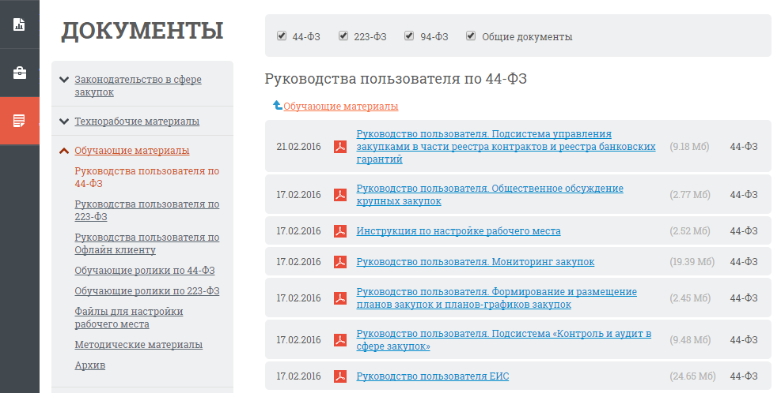
Интеграция с ЕИС
Руководства пользователя:
http://new.zakupki.gov.ru/epz/main/public/document/view.html?sectionId=333&pageNo=1&categories=FZ44&_categories=on&categories=FZ223&_categories=on&categories=FZ94&_categories=on&categories=FZALL&_categories=on

Slide 19
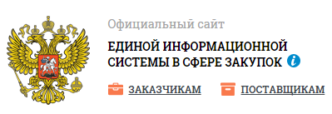
Интеграция с ЕИС

Slide 20


Перспективы развития электронных закупок
  Организация электронного документооборота в контрактной системе
Переход на электронные процедуры:
Законопроект № 623906-6
«О внесении изменений в Федеральный закон "О контрактной системе в сфере закупок товаров, работ, услуг для обеспечения государственных и муниципальных нужд"»
(о переходе на электронные конкурсы, запросы
котировок и запросы предложений) (далее – Законопроект).
Внесен в Государственную Думу РФ 15.10.2014

Slide 21
Перспективы развития электронных закупок
  Организация электронного документооборота в контрактной системе
НЕДОСТАТКИ «БУМАЖНЫХ» ПРОЦЕДУР
Коррупция
Возможность фальсификации (подмена, преждевременное вскрытие заявок )
Манипуляции заказчика при оценке заявок (возможность «привести своего поставщика»)
Издержки
Конкуренция
Значительные трудозатраты на подготовку «бумажной» документации
Сложность подачи заявок (доставка конверта в установленное время и место)
Контроль
Затруднен контроль
Низкая прозрачность

Slide 22
Перспективы развития электронных закупок
  Организация электронного документооборота в контрактной системе
ЦЕЛИ ВНЕДРЕНИЯ ЭЛЕКТРОННЫХ ПРОЦЕДУР
Рост возможностей для контроля (автоматизированный контроль)
1
Возможность подачи заявки круглосуточно
из любого региона
3
Электронные
процедуры
Анонимность рассмотрения
заявки, снижение рисков сговора
2
Простота, понятность,
открытость, удобство
4

Slide 23
Перспективы развития электронных закупок
  Организация электронного документооборота в контрактной системе
Законопроект разработан в целях повышения открытости и прозрачности, снижения издержек, сокращения коррупционных рисков.
Планируется расширение перечня электронных процедур.
В Законопроекте предусмотрены:
Открытый конкурс в электронной форме
Конкурс с ограниченным участием в электронной форме
Двухэтапный конкурс в электронной форме
Аукцион в электронной форме
Запрос котировок в электронной форме
Запрос предложений в электронной форме

Slide 24
Порядок проведения электронного аукциона

Slide 25
Этапы электронного аукциона
  Этапы проведения электронного аукциона
  1. Создание комиссии (заказчик)
  2. Разработка и утверждение аукционной документации (заказчик)
  3. Публикация извещения (заказчик)
  4. Работа с запросами на разъяснение (заказчик, участники)
  5. Подача заявок на участие (участники)
  6. Рассмотрение первых частей заявок (заказчик)
  7. Торги (участники)
  8. Рассмотрение вторых частей заявок (подведение итогов) (заказчик)
  9. Заключение контракта (заказчик, победитель аукциона)

Slide 26
КОМИССИЯ по осуществлению закупок
Ст. 39 44-ФЗ
Для определения поставщиков, за исключением осуществления закупки у единственного поставщика, заказчик создает комиссию по осуществлению закупок.
В комиссию преимущественно включаются лица, прошедшие профессиональную переподготовку или повышение квалификации в сфере закупок, а также имеющие специальные знания, относящиеся к предмету закупки.
Требования к независимости членов комиссий
Не могут быть членами комиссий физические лица:
состоящие в браке с руководителем участника закупки;
являющиеся близкими родственниками с руководителем участника закупки;
являющиеся усыновителями руководителя или усыновленными руководителем участника закупки;
привлеченные в качестве экспертов.
ВИДЫ КОМИССИИ:
Конкурс, Аукцион | ≥ 5 чел. | Единая (≥ 5 чел.)
Котировки, Запрос предложений | ≥ 3 чел.

Slide 27
КОМИССИЯ по осуществлению закупок
Ст.39 44-ФЗ
решение о создании комиссии принимается заказчиком до начала проведения закупки (определяются состав комиссии, порядок работы комиссии, назначает председателя комиссии)
в состав комиссии включаются преимущественно лица, прошедших профессиональную переподготовку или повышение квалификации в сфере закупок, а также лиц, обладающих специальными знаниями, относящимися к объекту закупки
Письмо Минэкономразвития России от 08.11.2013 N ОГ-Д28-15539 - не менее 50 процентов состава комиссии должны пройти профессиональную переподготовку или повышение квалификации в сфере закупок, а также лиц, обладающих специальными знаниями, относящимися к объекту закупки

Slide 28
КОМИССИЯ по осуществлению закупок
Ст.39 44-ФЗ
Членами комиссии не могут быть:
эксперты, привлекаемые при организации и проведении закупки
лично заинтересованные в результатах определения поставщиков лица
лица, подавшие заявки на участие в закупке
лица, состоящие в штате организаций, подавших заявки на участие в закупке
лица, на которых способны оказать влияние участники закупки и (или) их органы управления
лица, состоящие в браке с руководителем участника закупки либо являющиеся его близкими родственниками, усыновителями, усыновленными
должностные лица, непосредственно осуществляющие контроль в сфере закупок
комиссия правомочна осуществлять свои функции, если на заседании комиссии присутствует не менее 50% общего числа ее членов
члены комиссии должны быть своевременно уведомлены председателем комиссии о месте, дате и времени проведения заседания комиссии
принятие решения членами комиссии путем проведения заочного голосования, а также делегирование ими своих полномочий иным лицам не допускается

Slide 29
Документация об аукционе
  Этапы проведения электронного аукциона
Структура документации 44-ФЗ не регламентирована
Установлен перечень информации, которую должна содержать аукционная документация (ст.64 44-ФЗ)
Может включать разделы:
Общие положения
Информационная карта
Рекомендации по оформлению заявки на участие (запрещено устанавливать требования к оформлению и форме заявки)
Инструкция по заполнению заявки на участие в электронном аукционе (обязательно)
Техническое задание (описание объекта закупки в соответствии со ст. 33 44-ФЗ)
Обоснование начальной (максимальной) цены контракта (обязательно)
Проект контракта (обязательно)

Slide 30
Содержание Документации об аукционе
  Этапы проведения электронного аукциона
1. наименование и описание объекта закупки и условия контракта, обоснование НМЦ
2. требования к содержанию, составу заявки на участие, инструкция по заполнению заявки
3. дата и время окончания срока подачи заявок на участие
4. дата окончания срока рассмотрения заявок на участие
5. дата проведения торгов
6. информация о валюте, порядок применения официального курса иностранной валюты
7. размер, срок и порядок предоставления, требования к ОИК
8. возможность заказчика изменить условия контракта
9. информация о контрактной службе, контрактном управляющем
10. порядок, даты начала и окончания срока предоставления разъяснений положений документации
11. информация о возможности одностороннего отказа от исполнения контракта

Slide 31
Извещение о проведении аукциона
  Этапы проведения электронного аукциона
ст.42 44-ФЗ:
1. сведения о заказчике
2. краткое изложение условий контракта
3. идентификационный код закупки
4. ограничение участия в определении поставщика (подрядчика, исполнителя)
5. способ определения поставщика (подрядчика, исполнителя)
6. срок, место и порядок подачи заявок
7. размер и порядок внесения денежных средств в качестве обеспечения заявок на участие, условия банковской гарантии
8. размер обеспечения исполнения контракта

Slide 32
Извещение о проведении аукциона
  Этапы проведения электронного аукциона
ст.63 44-ФЗ:
1. адрес электронной площадки
2. дата окончания срока рассмотрения заявок на участие
3. дата проведения аукциона
4. размер обеспечения заявок на участие в аукционе
5. преимущества, предоставляемые заказчиком в соответствии со ст. 28-30
6.требования, предъявляемые к участникам, перечень документов в соответствии с п. 1 ч. 1, ч.1.1, ч. 2 и 2.1 ст. 31 44-ФЗ
7. условия, запреты и ограничения допуска иностранных товаров

Slide 33
Извещение о проведении закупки
п.2 ст.42 44-ФЗ
При заключении контракта нельзя определить объем подлежащих выполнению работ, услуг:
работ по техническому обслуживанию и/или ремонту техники, оборудования
услуг связи
юридических услуг
медицинских услуг
образовательных услуг
услуг общественного питания
услуг переводчика
услуг по перевозкам грузов, пассажиров и багажа
гостиничных услуг
услуг по проведению оценки
В извещении и документации указывается:
цена запасных частей или каждой запасной части к технике, оборудованию, цена единицы работы или услуги
оплата выполнения работы или оказания услуги осуществляется по цене единицы работы или услуги исходя из объема фактически выполненной работы или оказанной услуги, по цене каждой запасной части к технике, оборудованию исходя из количества запасных частей, поставки которых будут осуществлены в ходе исполнения контракта, но в размере, не превышающем НМЦК

Slide 34
Извещение о проведении закупки
п.2 ст.42 44-ФЗ
При заключении контракта нельзя определить объем подлежащих выполнению работ, услуг:
работ по техническому обслуживанию и/или ремонту техники, оборудования
услуг связи
юридических услуг
медицинских услуг
образовательных услуг
услуг общественного питания
услуг переводчика
услуг по перевозкам грузов, пассажиров и багажа
гостиничных услуг
услуг по проведению оценки
При проведении электронного аукциона:
аукцион проводится путем снижения общей НМЦ запасных частей и НМЦ единицы товара, работы или услуги в порядке, установленном ст.68
участником электронного аукциона, предложившим наиболее низкую цену контракта, признается лицо, предложившее наиболее низкую общую цену запасных частей к технике, оборудованию и наиболее низкую цену единицы работы и (или) услуги по техническому обслуживанию и (или) ремонту техники, оборудования, наиболее низкую цену единицы услуги

Slide 35
СРОКИ публикации извещения
  Сроки размещения извещения о проведении электронного аукциона
* Н(М)ЦК > 3 млн. руб / ** Н(М)ЦК ≤ 3 млн. руб
Внесение изменений в извещение
Отмена ЭА
* ≥ 15 дней / ** ≥ 7 дней
≥ 2 дней
≥ 5 дней
* ≥ 15 дней / ** ≥ 7 дней
Размещение извещения
Дата окончания срока подачи заявок
Дата окончания срока подачи заявок

Slide 36
НАЧАЛО РАБОТЫ НА ЭЛЕКТРОННОЙ ПЛОЩАДКЕ
Получить электронную подпись
Пройти аккредитацию на электронной площадке
Участник
Перечислить на площадку обеспечения заявки
Подать заявку на участие в торгах
Участвовать в торгах
Заключить контракт

Slide 37

Аккредитация участника
  Порядок аккредитации на электронной площадке
Участник закупки
Заявка на аккредитацию
Оператор ЭП «РТС-тендер»
Повторная подача заявки
Отказ в аккредитации
Проверка заявки на аккредитацию
Оператор электронной площадки обязан отказать Участнику в аккредитации только в двух случаях (ч. 6, ст. 61 44-ФЗ):
  Если Участник не предоставил обязательные документы и информацию;
  Если Участник предоставил документы, не соответствующие требованиям законодательства РФ.
Аккредитация на три года
Аккредитация на три года
Возможность пройти аккредитацию на новый срок
Возможность пройти аккредитацию на новый срок

Slide 38
Документы для Аккредитации участника
  Состав заявки на аккредитацию
Юридическое лицо:
Копия выписки из ЕГРЮЛ, полученной не ранее чем за шесть месяцев до дня обращения с заявлением
Копия учредительных документов
Копии документов, подтверждающих полномочия лица на получение аккредитации
Доверенность на осуществление действий
Копия документов, подтверждающих полномочия руководителя
Решение об одобрении или о совершении сделок от имени Участника с указанием сведений о максимальной сумме по одной такой сделке
Индивидуальный предприниматель:
Копии документов, удостоверяющих личность (паспорт)
Доверенность на осуществление действий
Копия выписки из ЕГРИП, полученной не ранее чем за шесть месяцев до дня обращения с заявлением
Физическое лицо:
Копия документов, удостоверяющих личность (паспорт)
Доверенность на осуществление действий

Slide 39
Аккредитация участника
  Сроки аккредитации на электронной площадке
Оператор ЭП «РТС-тендер» рассматривает заявку на аккредитацию, как правило, в течение 1 рабочего дня
с момента её подачи
Вправе пройти аккредитацию на новый срок
Аккредитация
Рассмотрение заявки
Исключается из реестра
3 года
6 мес.
≤ 5 р. д.
≤ 1 р.д.
3 мес.
Замена документов
Одобрение заявки
Не вправе подавать заявки на участие в новых процедурах
Подача заявки на аккредитацию
Окончание срока действия аккредитации

Slide 40
СРОКИ работы
с запросами на разъяснение
  Сроки разъяснения аукционной документации
Запрос на разъяснение АД
≥ 3 дней
≥ 2 дней
Ответ на запрос
≥ 7 дней / ≥ 15 дней
Размещение извещения
Дата окончания срока подачи заявок

Slide 41
Действия участника
  Обеспечение заявки на участие в электронном аукционе
Внесение обеспечения заявки
1
2
1-я часть заявка
2-я часть заявки
Площадка
Участник
3
Блокировка средств на счёте

Slide 42
Обеспечение заявки
  Обеспечение заявки на участие в электронном аукционе
Обеспечение заявки
Обязательно!
Внесение денежных средств
Н(М)ЦК > 3 млн. руб.
Н(М)ЦК ≤ 3 млн. руб.
УИС, СМП, СОНКО
1% Н(М)ЦК
0,5 – 5 % Н(М)ЦК
≤ 2% Н(М)ЦК

Slide 43
Состав заявки на участие
Первая часть заявки
Вторая часть заявки
Согласие Участника на поставку товара, выполнение работ, оказание услуг
Конкретные показатели товара
Сведения об Участнике
Документы, подтверждающие соответствие требованиям п.1 ч.1, ч.2, ч.2.1, п.3-9 ч.1 ст.31
Копии документов, подтверждающих соответствие ТРУ законодательству РФ
Решение об одобрении или совершении крупной сделки
Документы, подтверждающие право на получение преимуществ в соответствии со ст. 28-29
Документы, подтверждающие соответствие требованиям ст.14
Декларация о принадлежности к СМП и СОНКО в соответствии со ст.30
Требовать иные документы и информацию не допускается!!!

Slide 44
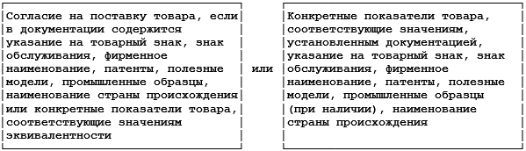
Состав заявки на участие
При заключении контракта на поставку товара:
При заключении контракта на оказание услуги или выполнении работы:

Slide 45
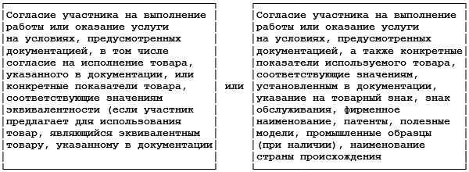
Состав заявки на участие
При заключении контракта на оказание услуги или выполнении работы, для выполнения или оказания которых используется товар:

Slide 46

Требования к участникам закупки
Юридические лица
Физические лица
Индивидуальные предприниматели
Участники закупок
Требования к участникам закупки
ч. 1 ст. 31 44-ФЗ
ч. 2 ст. 31 44-ФЗ
Единые требования
Дополнительные требования
финансовых ресурсов для исполнения контракта
на праве собственности или ином законном основании оборудования и других материальных ресурсов для исполнения контракта
опыта работы, связанного с предметом контракта, и деловой репутации
необходимого количества специалистов и иных работников определенного уровня квалификации для исполнения контракта
Постановление Правительства от 04.02.2015 № 99

Slide 47
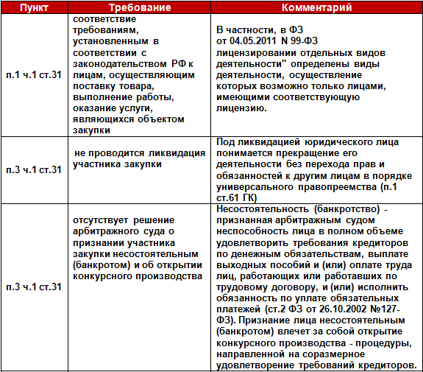
Требования к участникам закупки
Единые требования:

Slide 48
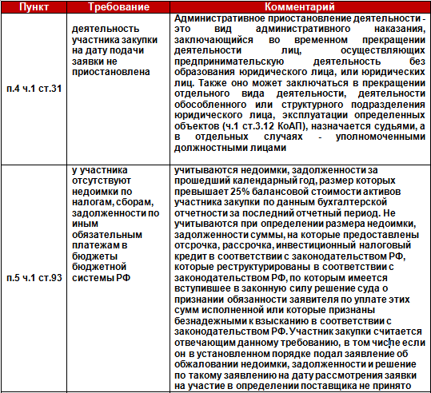
Требования к участникам закупки
Единые требования:

Slide 49
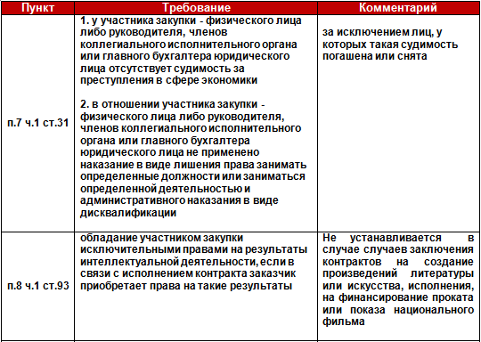
Требования к участникам закупки
Единые требования:

Slide 50
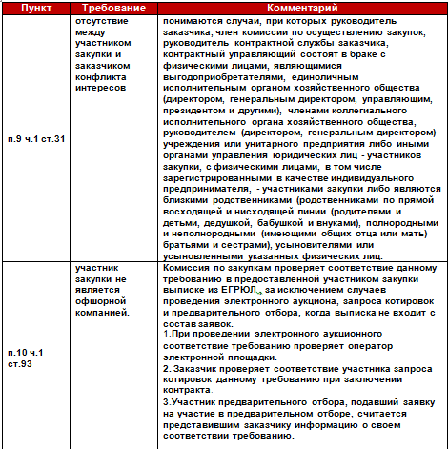
Требования к участникам закупки
Единые требования:

Slide 51
Требования к участникам закупки
Дополнительные требования:
Правительство РФ вправе устанавливать к участникам закупок отдельных видов ТРУ, закупки которых осуществляются путем проведения конкурсов с ограниченным участием, двухэтапных конкурсов, закрытых конкурсов с ограниченным участием, закрытых двухэтапных конкурсов или аукционов, дополнительные требования, в том числе к наличию:
финансовых ресурсов для исполнения контракта
на праве собственности или ином законном основании оборудования и других материальных ресурсов для исполнения контракта
опыта работы, связанного с предметом контракта, и деловой репутации
необходимого количества специалистов и иных работников определенного уровня квалификации для исполнения контракта

Slide 52
Требования к участникам закупки
Дополнительные требования:
Постановление Правительства от 04.02.2015 № 99, вступило в силу 17.02.2015
Установило
В развитие ч.2 ст.31
В развитие ч.2 ст.56
Перечень дополнительных требований к участникам закупки отдельных видов ТРУ, закупки которых осуществляются КОУ, ДК, ЗКОУ, ЗДК или аукционов
Перечень ТРУ, которые по причине технологической , технической сложности, инновационного, высокотехнологичного или специализированного характера могут закупаться только КОУ с выставлением дополнительных требований к участнику

Slide 53
Сроки работы с заявками на участие
  Сроки работы с заявками на участие в электронном аукционе
Протокол рассмотрения
2-х частей заявок
Протокол проведения
ЭА*
Подача заявки
Подача отредактированной заявки
Протокол рассмотрения
1-х частей заявок
Отзыв заявки
2 дня
30
мин.
р. д.
≥ 7 дней / ≥ 15 дней
≤ 7 дней
≤ 3 р. д.
Рассмотрение 1-х частей заявок
Рассмотрение 2-х частей заявок
Размещение извещения
Дата окончания срока подачи заявок
Проведение торгов
* Протокол проведения ЭА формируется Оператором ЭП «РТС-тендер» автоматически в течение 30 минут после окончания аукциона.

Slide 54

Рассмотрение первых частей заявок
  Рассмотрение первых частей заявок
Рассмотрение первых частей заявок
Решение о допуске к участию в аукционе
Решение об отказе в допуске к участию в аукционе
В течение одного часа с момента поступления протокола Оператор ЭП «РТС-тендер» направляет каждому Участнику ЭА уведомление о решении, принятом в отношении поданной им заявки.
Указание причины отказа:
1. Непредоставление информации, предоставление недостоверной информации;
2. Несоответствие информации требованиям аукционной документации.

Slide 55
Порядок проведения торгов
  Порядок проведения торгов. «Шаг аукциона»
Участники подают ценовые предложения, снижающие текущее минимальное предложение о цене контракта на величину в пределах "шага аукциона".
«Шаг» аукциона = 0,5 – 5 % Н(М)ЦК.
Любой Участник аукциона вправе подать предложение о цене контракта вне "шага аукциона" при условии соблюдения следующих требований:
1) Участник не вправе подать предложение о цене контракта, равное своему ранее поданному предложению, большее чем оно, а также предложение о цене контракта, равное нулю;
2) Участник не вправе подать предложение о цене контракта, которое ниже, чем текущее минимальное предложение о цене контракта, сниженное в пределах "шага аукциона";
3) Участник не вправе подать предложение о цене контракта, которое ниже, чем текущее минимальное предложение о цене контракта в случае, если оно подано этим же Участником.

Slide 56

Порядок проведения торгов
  Порядок проведения торгов. Первая фаза
«Шаг» аукциона
0,5 – 5 % Н(М)ЦК /
вне «шага аукциона»
Н(М)ЦК = 100 р.
Время продления
⎩
2 %
98 р.
Старт
Уч. 1
⎩
5 %
93 р.
10 мин.
Уч. 2
⎩
4,8 %
88 р.
10 мин.
Уч. 3
→
92 р.
Уч. 2
10 мин.
2 %
86 р.
Уч. 1
10 мин.
10 мин.
Финиш
1 место– Уч. 1

Slide 57
Порядок проведения торгов
  Порядок проведения торгов. Вторая фаза
Н(М)ЦК = 100 р.
Вне «шага аукциона»
Время
→
87,5 р.
Старт
Уч. 3
Уч. 3
→
86,5 р.
→
86 р.
Не снижать ценовое предложение
победителя!
Уч. 2
10 мин.
Финиш
Уч. 2 – второе место
Уч. 3 – третье место

Slide 58
Подведение итогов
  Рассмотрение вторых частей заявок
Рассмотрение вторых частей заявок
Решение о соответствии требованиям законодательства РФ и АД
Решение о несоответствии требованиям законодательства РФ и АД
1 место
2 место
3 место
4 место
5 место
Указание причины отказа:
1. Непредоставление информации, предоставление недостоверной информации;
2. Несоответствие Участника требованиям.

Slide 59
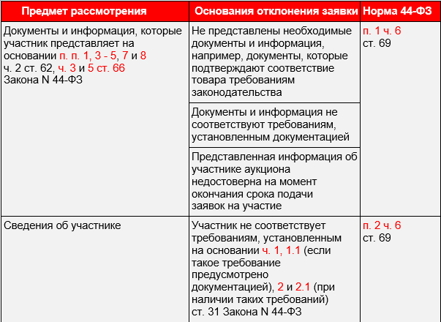
Подведение итогов
  Рассмотрение вторых частей заявок

Slide 60
Заключение контракта по результатам электронного аукциона

Slide 61
Порядок заключения контракта
  Порядок заключения контракта
1 место
ОБЯЗАН
иначе признание уклонившимся
от подписания контракта
2 место
Имеет право на заключение контракта

Slide 62
Порядок заключения контракта
  Сроки заключения контракта
Заказчик
Участник
<10 дней
Доработанный проект контракта
Подписание контракта
Протокол разногласий
Подписание контракта
Исполнение контракта
≤ 5 дней
≤ 3 р. д.
≤ 3 р. д.
≤ 3 р. д.
≤ 5 дней
≤ 5 дней
≤ 3 р. д.
Исполнение контракта
Направление проекта контракта
Подписание контракта
Протокол подведения итогов
Подписание контракта
≤13 дней

Slide 63
Обеспечение исполнения контракта
  Гарантийное обеспечение исполнения контракта
Обеспечение исполнения контракта
ОИК
Выбор поставщика
Выбор поставщика
Предоставление банковской гарантии
срок действия БГ ≥ 1 один месяц срока исполнения контракта
Внесение денежных средств
на указанный Заказчиком счет, на котором учитываются операции со средствами Заказчика
Н(М)ЦК
< 50 млн. руб.
> 50 млн. руб.
Размер обеспечения от 5 до 30 % Н(М)ЦК
Размер обеспечения от 10 до 30 % Н(М)ЦК
(но не менее чем в размере аванса)
В случае если аванс > 30% Н(М)ЦК,
ОИК = авансу

Slide 64
Обеспечение исполнения контракта
  Особенности обеспечения исполнения контракта
В ходе исполнения контракта поставщик вправе предоставить Заказчику ОИК, уменьшенное на размер выполненных обязательств, предусмотренных контрактом, взамен ранее предоставленного обеспечения исполнения контракта. При этом может быть изменен способ ОИК.
В случае заключения контракта с государственным или муниципальным казенным учреждением обеспечение контракта не требуется.

Slide 65
  Уклонение от заключения контракта
Победитель признается уклонившимся от заключения контракта, если:
Не направил Заказчику подписанный проект контракта в регламентированные сроки
Направил протокол разногласий по истечении 13 дней с даты размещения в ЕИС протокола подведения итогов
Не исполнил требования, предусмотренные ст. 37 44-ФЗ (в случае снижения при проведении аукциона цены контракта на 25 % и более от Н(М)ЦК)
При уклонении победителя электронного аукциона от заключения контракта Заказчик вправе:
Подать иск о возмещении убытков, причиненных таким уклонением в части, не покрытой суммой обеспечения заявки на участие в ЭА.
Заключить контракт с Участником аукциона, заявке которого присвоен второй номер.
В случае нарушения сроков сторонами Оператор ЭП «РТС-тендер» НЕ блокирует техническую возможность подписания контракта.

Slide 66
Причины и последствия признания электронного аукциона несостоявшимся

Slide 67
  Последствия признания аукциона несостоявшимся
На участие в ЭА подана одна заявка
Закупка у единственного поставщика
К участию в ЭА допущен один Участник
Соответствующей признана одна вторая часть заявки
В ходе торгов не было подано
ни одного ценового предложения
Контракт заключается с тем Участником, который подал заявку раньше других

Slide 68
  Последствия признания аукциона несостоявшимся
На участие в ЭА не подано ни одной заявки
Проведение запроса предложений или применение иного способа закупок
К участию в ЭА не допущен ни один Участник
Соответствующей не признана ни одна вторая часть заявки

Slide 69
ОТМЕНА ЗАКУПКИ
Отмена определения поставщика (подрядчика, исполнителя)
Конкурс, аукцион
Запрос котировок
Запрос предложений
не позднее чем за пять дней до даты окончания срока подачи заявок на участие
не позднее чем за два дня до даты окончания срока подачи заявок на участие
нельзя отменить
По истечении срока отмены заказчик вправе отменить определение поставщика (подрядчика, исполнителя) только в случае возникновения обстоятельств непреодолимой силы в соответствии с ГК
Решение об отмене размещается в ЕИС в день принятия этого решения
Внесение изменений в план-график не позднее следующего рабочего дня после даты принятия решения об отмене определения поставщика (подрядчика, исполнителя)

Slide 70
Особенности проведения электронного аукциона

Slide 71
Антидемпинговые меры
  Противодействие демпингу
Демпинг –это искусственное занижение цены
При снижении цены контракта на 25% и более от Н(М)ЦК
контракт с Участником заключается только
после исполнения им антидемпинговых мер:
Н(М)ЦК > 15 млн. рублей
ОБЕСПЕЧЕНИЕ ИСПОЛНЕНИЯ КОНТРАКТА × 1,5
Н(М)ЦК ≤ 15 млн. рублей
ОБЕСПЕЧЕНИЕ ИСПОЛНЕНИЯ КОНТРАКТА × 1,5
ИЛИ ПОДТВЕРЖДЕНИЕ ДОБРОСОВЕСТНОСТИ

Slide 72
Специализированная организация
  Специализированная организация
Может привлекаться: при проведении аукционов.
Функции (от имени Заказчика): разработка документации о закупке, размещение в ЕИС документов и информации, иные функции, связанные с обеспечением определения поставщика.
Не может выполнять: определение начальной (максимальной) цены контракта, предмета и условий контракта, утверждение проекта контракта и документации о закупке, подписание контракта.
Права и обязанности: возникают у Заказчика.
Ответственность специализированной организации: солидарная с Заказчиком в пределах переданных ей функций Заказчика.

Slide 73
Совместные торги
  Схема проведения «стандартного» аукциона
Заказчик 1
Заказчик 2
Товар X
Заказчик 3
Товар X
У 2
Товар X
У 3
Аукцион
У 3
Аукцион
Аукцион
Контракт
Контракт
У 1
У 2
Контракт
У 2
У 1
У 1
Победитель 2
Победитель 1
Победитель 3

Slide 74

Совместные торги
  Совместный аукцион
Заказчик 1
Заказчик 2
Заказчик 3
Товар X
Товар X
Товар X
Соглашение
Заказчик / УО / УУ
У 3
Контракт
Аукцион
Контракт
Контракт
У 4
У 2
Победитель
У 1

Slide 75
Совместные торги
  Совместный аукцион
Права, обязанности и ответственность Заказчиков при проведении совместных аукционов определяются соглашением сторон.
Контракт с победителем аукциона заключается каждым Заказчиком.
Цена контракта каждого Заказчика определяется пропорционально доле его Н(М)ЦК в общей сумме начальных (максимальных) цен контрактов:
Н(М)ЦК Зак. 1 = 100 т.р.
ЦК Зак. 1 = 50 т.р.
Н(М)ЦК Зак. 2 = 80 т.р.
ЦК Зак. 2 = 40 т.р.
Н(М)ЦК Зак. 3 = 20 т.р.
ЦК Зак. 3 = 10 т.р.
Н(М)ЦК снижена в 2 раза
Н(М)ЦК = 200 т.р.
ЦК = 100 т.р.
Торги

Slide 76
Совместные торги
  Централизованные закупки
Заказчик 1
Орган исполнительной власти
Заказчик
Заказчик 2
Заказчик N
УО / УУ
Контракт
Контракт
Контракт
Контракт
Победитель
Победитель
Аукцион
Аукцион
Уч. 2
Уч. 3
Уч. 4
Уч. 1
Уч. 2
Уч. 3
Уч. 1

Slide 77
  Централизованные закупки
Не допускается возлагать на УО / УУ полномочия на обоснование закупок, определение условий контракта, в том числе на определение Н(М)ЦК, и подписание контракта.
Контракты подписываются Заказчиками самостоятельно.

Slide 78

КОНТАКТЫ
Северо-Западный филиал ООО «РТС-тендер»
тел.:8 (812) 380-30-80
email:spb@rts-tender.ru

